Slide 1


АМР «КУМТОРКАЛИНСКИЙ РАЙОН»
МКУ«Кумторкалинское управление образования»
«Обеспечение единства обучения и
воспитания в системе образования Кумторкалинского района»

Slide 2

Развитие муниципальной образовательной системы
- это развитие
853 воспитанника
4 дошкольных образовательных организаций
4874 обучающихся
9 общеобразовательных организаций
на базе которых открыты
8 Центров дополнительного образования «Точка Роста»

Slide 3
Модель введения обновленных ФГОС и ФООП
Ведение ФГОС НОО,ООО,СОО
Класс | 1 | 2 | 3 | 4 | 5 | 6 | 7 | 8 | 9 | 10 | 11
2022/23 г.
2023/24 г.
2024/25 г.
Обязательное введение ФГОС Ведение обновленных ФГОС по мере готовности Обучение в соответствии с ФГОС СОО до принятия приказа №732
Ведение ФООП НОО,ООО,СОО
Класс | 1 | 2 | 3 | 4 | 5 | 6 | 7 | 8 | 9 | 10 | 11
2023/24 г.
Обязательное введение ФООП

Slide 4
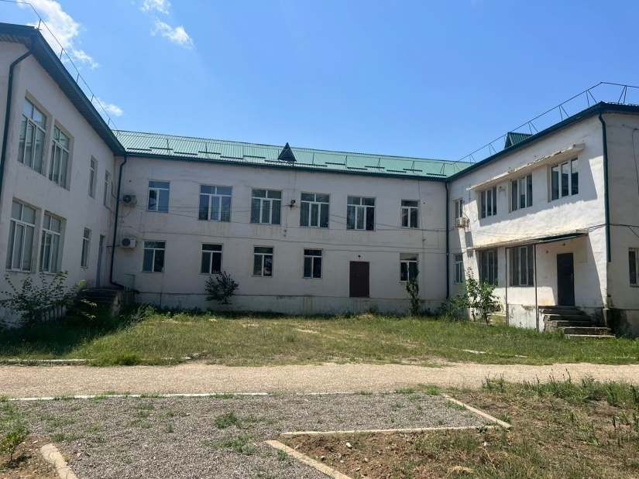
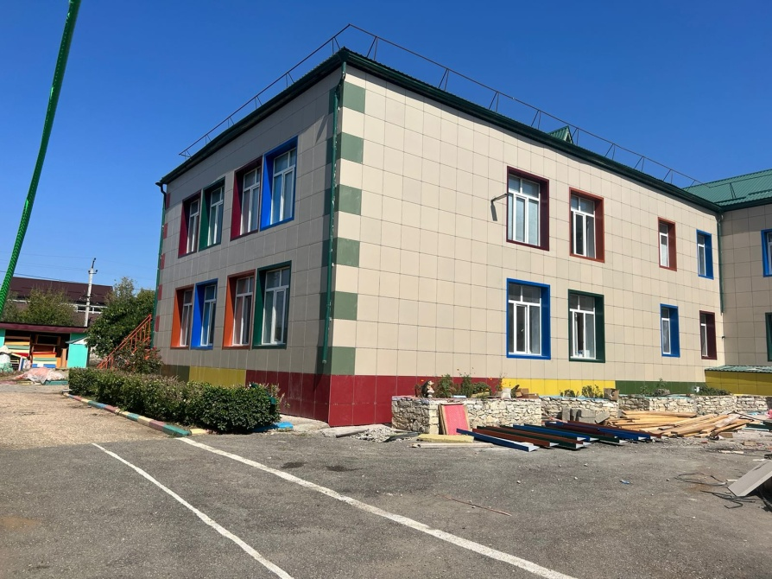
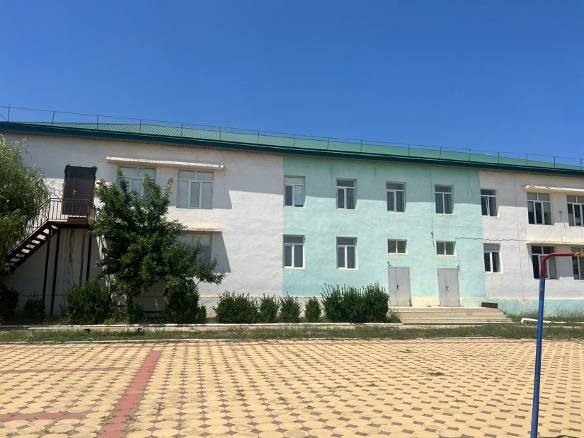
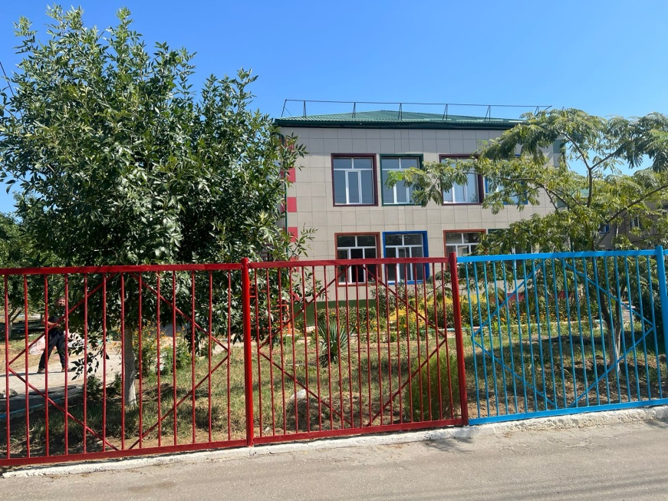
МКДОУ «Детский сад «Радость»
ДО РЕМОНТА
ПОСЛЕ РЕМОНТА

Slide 5
АИС «Электронный детский сад»
Зачислено:
МКДОУ «Детский сад «Радость» - 124 детей (420 детей)
МКДОУ «Детский сад «Солнышко» – 67 детей (232 детей)
МКДОУ «Детский сад «Ромашка» – 33 детей (101 детей)
МКДОУ «Детский сад «Сказка» – 12 детей (100 детей)

Slide 6
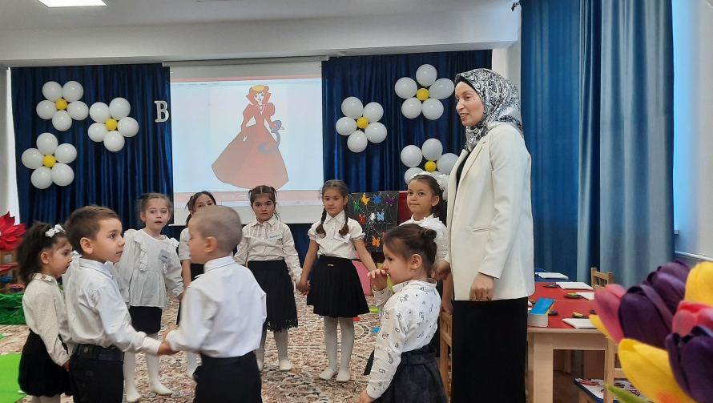
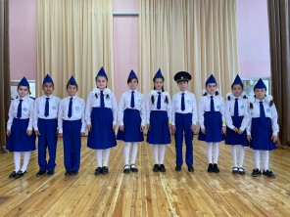
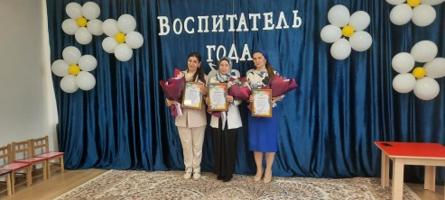

Slide 7
Задачи на 2023-2024 учебный год
-совершенствование качества дошкольного образования путем внедрения эффективных образовательных технологий в условиях реализации Федеральных государственных образовательных стандартов дошкольного образования;
-создание дополнительных мест в дошкольном образовании;
-создание единого открытого образовательного пространства;
-оптимизация системы управления на всех уровнях;
-обеспечение доступного качественного образования для детей до восьми лет;
-создание безопасной образовательной среды для сохранения и укрепления физического, психического здоровья, эмоционального благополучия дошкольников.

Slide 8
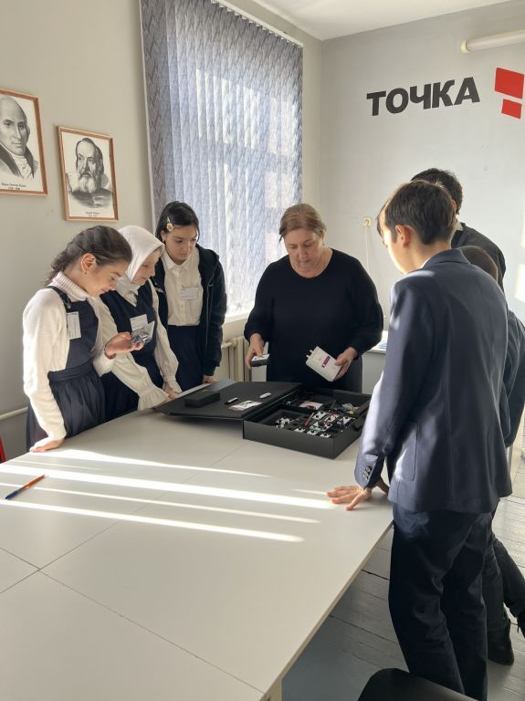
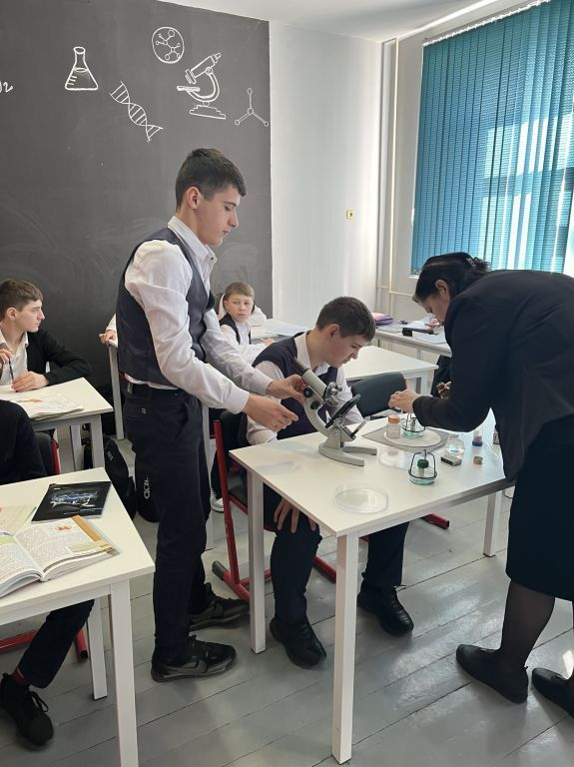
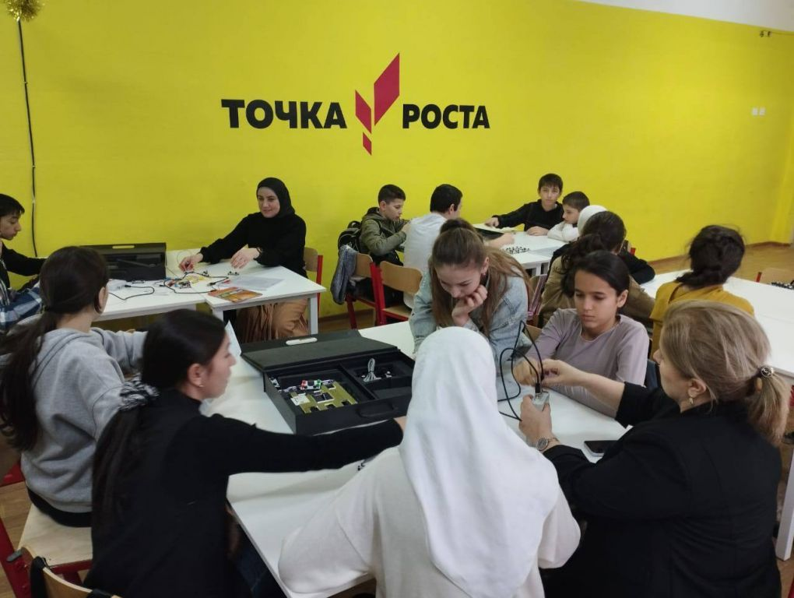
Центры «Точка роста»

Slide 9
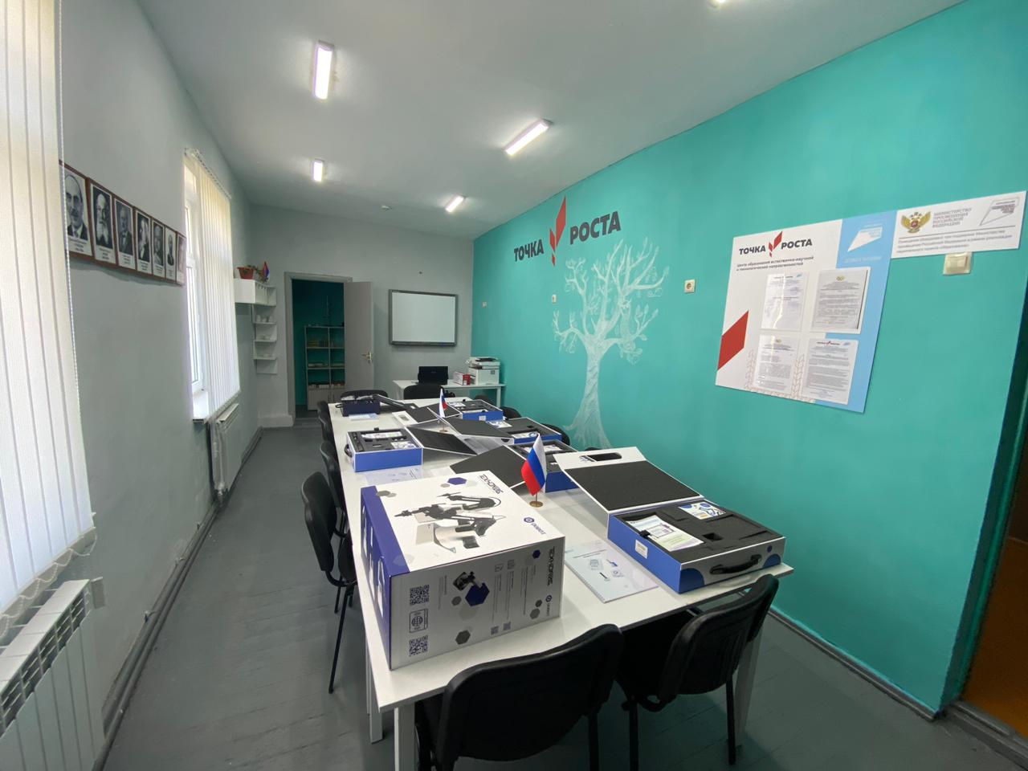
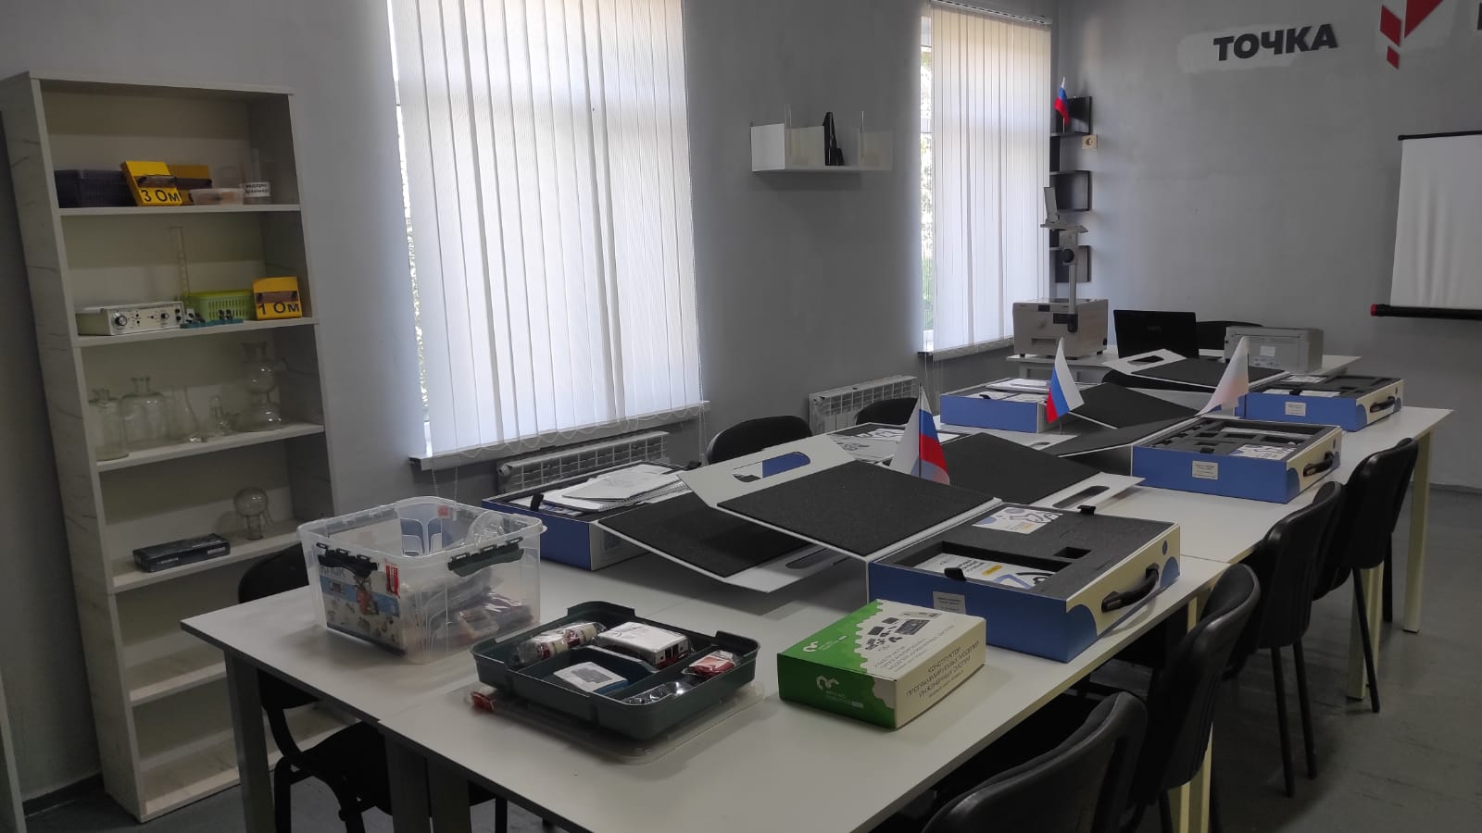
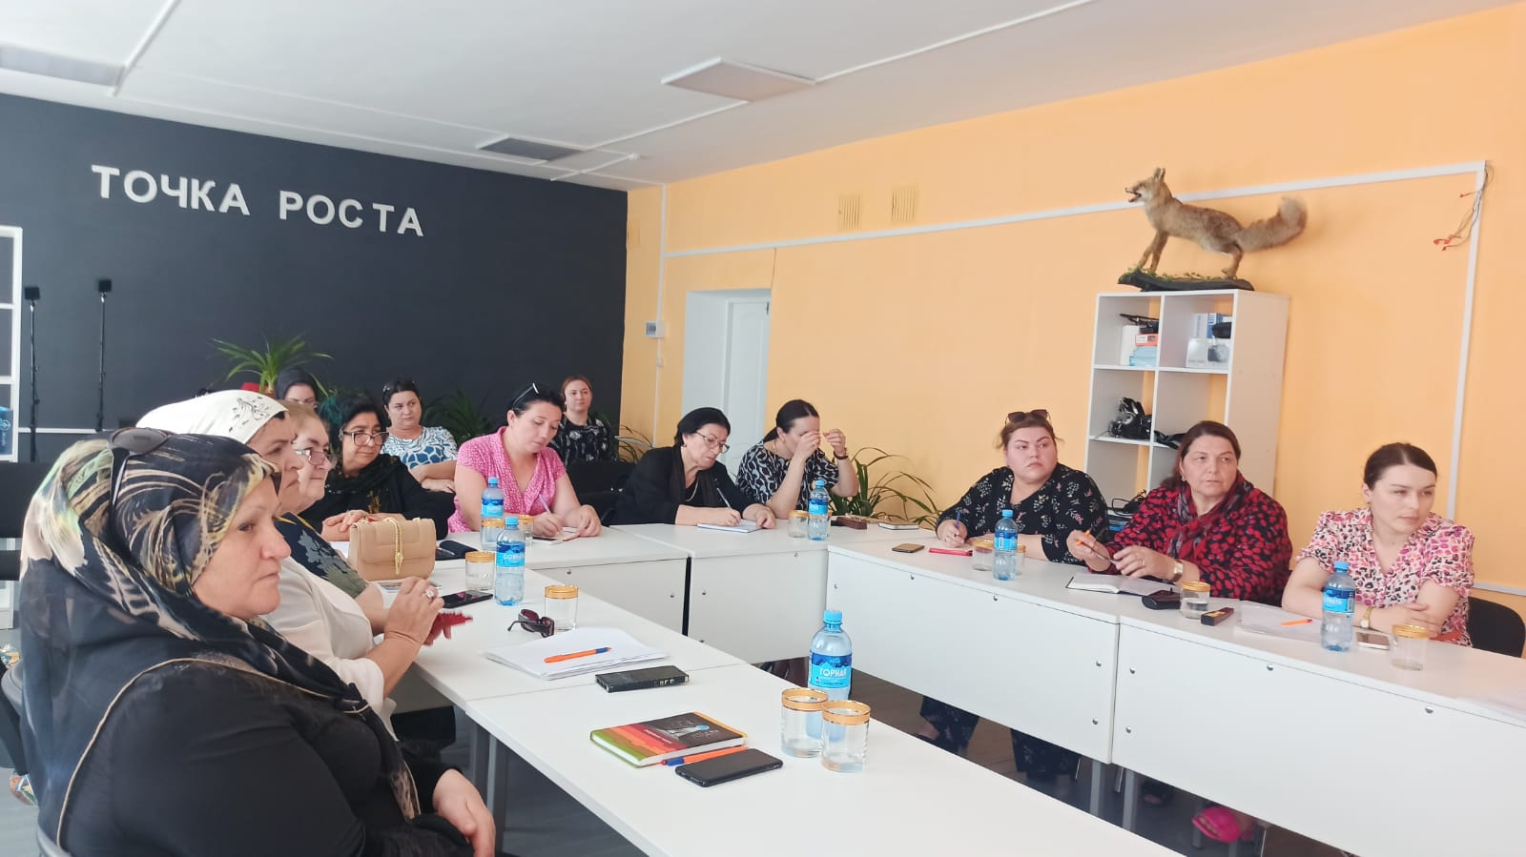

Slide 10

Проект «Сельский (земский) учитель»

Slide 11


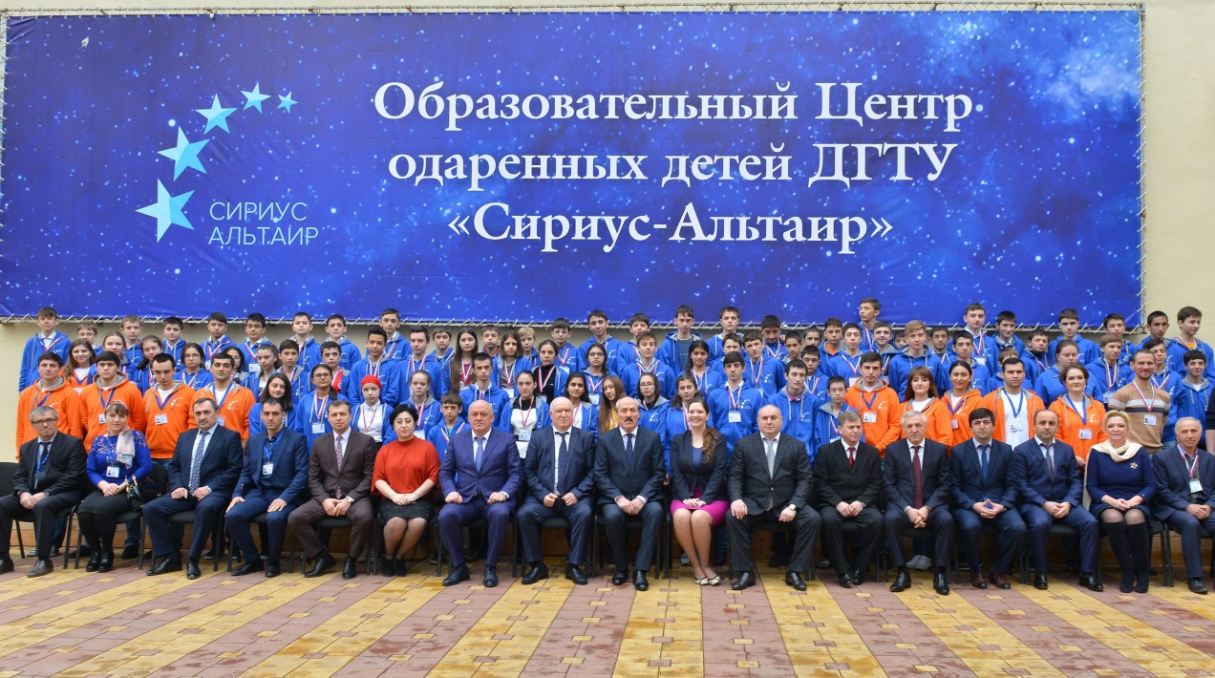

Slide 12
ВсОШ и ВсОШ НРК 2022/2023
№ | Наименование организаций | Кол-во учащихся в ОО | Школьный этап (чел./предмет) | Муниципальный этап (чел./предмет) | Региональный этап (чел./предмет) | Призеры регионального этапа
1 | МКОУ 'КОРКМАСКАЛИНСКАЯ СОШ ИМ. М-З БАЙМУРЗАЕВА ' | 719 | 480 | 120 | 2 | 1
2 | МКОУ 'КОРКМАСКАЛИНСКАЯ СОШ' | 1085 | 639 | 178 | 3 | 0
3 | МКОУ 'УЧКЕНТСКАЯ СОШ' | 633 | 426 | 87 | 0 | 0
4 | МКОУ 'ШАМХАЛЯНГИЮРТОВСКАЯ СОШ' | 137 | 314 | 54 | 4 | 1
5 | МКОУ'АДЖИДАДИНСКАЯ СОШ' | 220 | 397 | 62 | 0 | 0
6 | МКОУ'АЛМАЛИНСКАЯ СОШ' | 265 | 459 | 131 | 2 | 1
7 | МКОУ'ТЕМИРГОЕВСКАЯ СОШ' | 365 | 509 | 216 | 4 | 2
8 | МКОУ'ТЮБИНСКАЯ СОШ' | 1189 | 892 | 172 | 4 | 3
ИТОГО ПО ОБРАЗОВАТЕЛЬНЫМ ОРГАНИЗАЦИЯМ КУМТОРКАЛИНСКОГО РАЙОНА | ИТОГО ПО ОБРАЗОВАТЕЛЬНЫМ ОРГАНИЗАЦИЯМ КАРАБУДАХКЕНТСКОГО РАЙОНА | 4613 | 4116 | 1020 | 19 | 8

Slide 13
Победители и призеры
республиканского этапа ВсОШ
МКОУ «Тюбинская СОШ» 3 ученика: 1 ученик по математике,
1 ученик – по обществознанию
1 ученик по технологии.
МКОУ «Темиргоевская СОШ» 2 ученика по технологии.
МКОУ «Алмалинская СОШ» 1 ученик по истории.
МКОУ «Коркмаскалинская СОШ им.М.-З.Баймурзаева» 1 ученик по технологии.
МКОУ «Шамхалянгиюртовская СОШ» 1 ученик по родному языку.

Slide 14
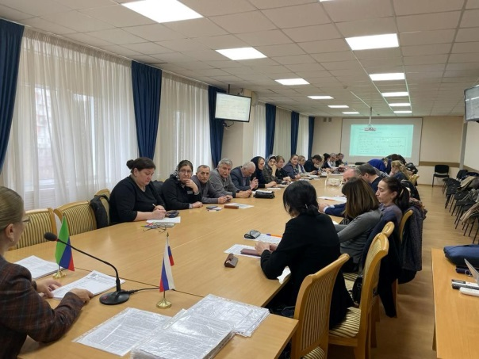
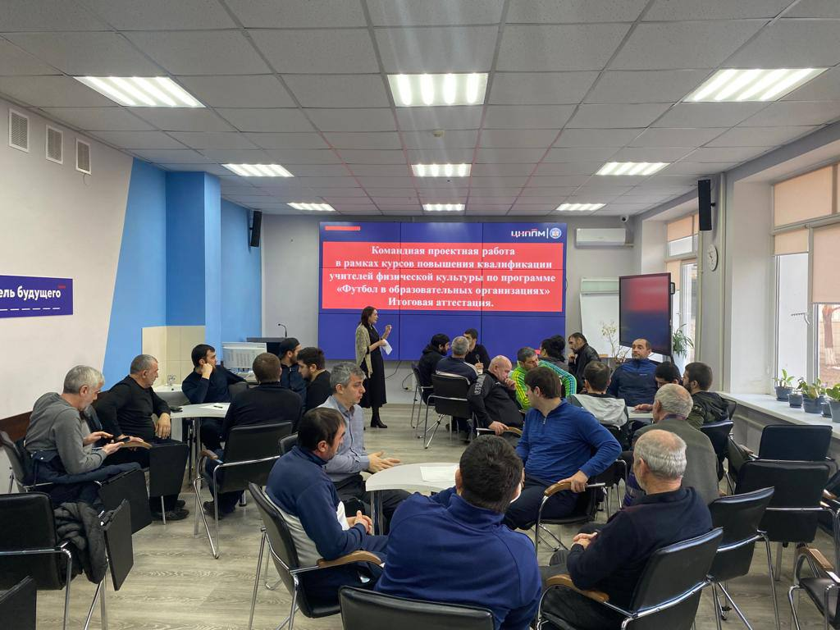
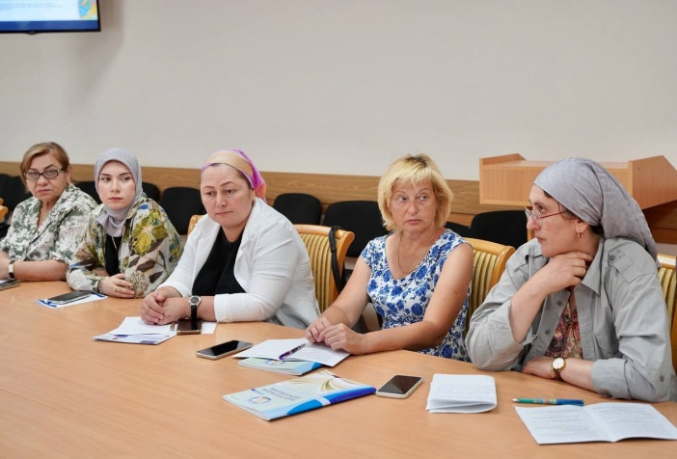
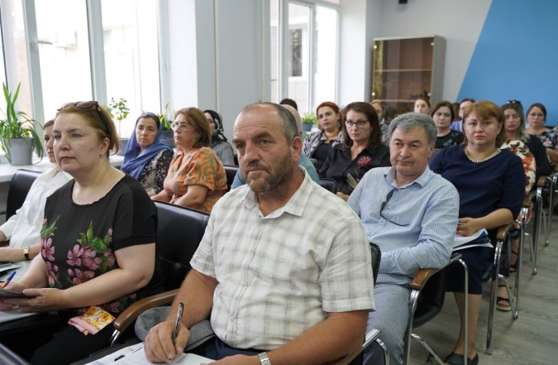
Участие педагогов Кумторкалинского района в курсах повышения квалификации,
семинарах, конференциях.
Курсы повышения квалификации – 97 педагогов
Семинары – 49 педагогов
Конференции – 12 педагогов
Очные занятия – 41 педагога
Входная диагностика – 18 педагогов
Итоговое тестирование – 27 педагогов
Вебинары – 7 педагогов
Круглые столы – 4 педагога
Воркшоп – 2 педагога

Slide 15

КУМТОРКАЛИНСКИЙ РАЙОН
4 ШКОЛЫ ИЗ 8
С ПРИЗНАКАМИ НЕОБЪЕКТИВНОСТИ (50%)
ОО с МАРКЕРОМ НЕОБЪЕКТИВНОСТИ В 2022 г. (завышенные результаты):
МКОУ «Алмалинская СОШ», МКОУ «Коркмаскалинская СОШ», МКОУ «Тюбинская СОШ», МКОУ «Учкентская СОШ».
2
Notes:
2420 чел

Slide 16
Конкурсы для педагогов
- региональный этап 2023 год
1. «Лучшее этнокультурное образование детей» – МКДОУ «Детский сад
«Радость» - победитель
2. «Науки юношей питают» – воспитатель МКДОУ «Детский сад «Солнышко»
Исмаилова А.И. – призер
3. «Лучшие практики организации управленческой деятельности» - руководитель
МКОУ «Тюбинская СОШ» Османова Б.К. – победитель
4. Конкурс исследовательских проектов «Точка роста» – учитель физики
МКОУ «Коркмаскалинская СОШ им.М.-З.Баймурзаева» Даудов А.А. –призер
5. «Самый классный классный» – учитель английского языка МКОУ
«Коркмаскалинская СОШ им.М.-З.Баймурзаева Халидова Н.А.- призер
6. «Лучший педагог по обучению основам безопасного поведения на дорогах»-
учитель ОБЖ МКОУ «Коркмаскалинская СОШ им.М.-З.Байимурзаева»
Мустафаева З.К. – призер
7. «Конкурс на присуждение в 2023 году премий лучшим учителям ОО за достижения в педагогической деятельности» –учитель МКОУ «Тюбинская СОШ» Абдуллабегова П.К.- победитель

Slide 17
Мониторинг участия обучающихся в конкурсах в 2022-2023 уч.год
№ | Наименование организаций | Кол-во учащихся в ОО с 4 по 11 кл | Муниц. этап (чел.) | доля участников % | Регион. этап (чел.) | Доля участников % | Победители и призеры муниц. этапа | Победители и призеры регионального этапа | Доля %
1 | МКОУ 'КОРКМАСКАЛИНСКАЯ СОШ ИМ. М-З БАЙМУРЗАЕВА ' | 496 | 40 | 8,6 | 9 | 1,8 | 21 | 7 | 1,4
2 | МКОУ 'КОРКМАСКАЛИНСКАЯ СОШ' | 711 | 40 | 5,6 | 8 | 1,1 | 19 | 5 | 0,7
3 | МКОУ 'УЧКЕНТСКАЯ СОШ' | 423 | 32 | 7,5 | 4 | 0,9 | 10 | 1 | 0,2
4 | МКОУ 'ШАМХАЛЯНГИЮРТОВСКАЯ СОШ' | 93 | 43 | 46,2 | 6 | 6,4 | 17 | 2 | 2,1
5 | МКОУ'АДЖИДАДИНСКАЯ СОШ' | 141 | 34 | 24 | 6 | 4,2 | 8 | 3 | 2,1
6 | МКОУ'АЛМАЛИНСКАЯ СОШ' | 175 | 28 | 16 | 5 | 2,8 | 9 | 5 | 2,8
7 | МКОУ'ТЕМИРГОЕВСКАЯ СОШ' | 256 | 39 | 15,2 | 5 | 1,9 | 17 | 4 | 1,5
8 | МКОУ'ТЮБИНСКАЯ СОШ' | 820 | 34 | 4,5 | 7 | 0,9 | 11 | 5 | 0,6
ИТОГО ПО ОБРАЗОВАТЕЛЬНЫМ ОРГАНИЗАЦИЯМ КУМТОРКАЛИНСКОГО РАЙОНА | ИТОГО ПО ОБРАЗОВАТЕЛЬНЫМ ОРГАНИЗАЦИЯМ КАРАБУДАХКЕНТСКОГО РАЙОНА | 3115 | 290 | 9,3 | 50 | 1,1 | 112 | 32 | 0,9

Slide 18


Slide 19
Показатели среднего балла ЕГЭ по предметам
№ | Предмет | Ср. балл 2020г. | Ср. балл 2021г. | Ср. балл 2022г. | Ср. балл 2023г.
1 | Русский язык | 63 | 61 | 58.3 | 61
2 | Математика(проф.) | 37,5 | 30,3 | 28.8 | 35,4
3 | Матем. (база) |  |  | 3,7 | 3,4
4 | Физика | 45,4 | 33 | 29 | 39,7
5 | Химия | 37,9 | 35,3 | 31.9 | 42,4
6 | Информатика | 54 | 55 | 40,5 | 48,3
7 | Биология | 36,3 | 43,4 | 36,9 | 50,3
8 | История | 48,6 | 60 | 46.2 | 32,7
9 | Англ.язык | 24 | 50 | 29 | -
10 | Обществознание | 48,5 | 41,9 | 43,8 | 47,1
11 | Литература | 49 | 51 | 0 | 0

Slide 20
ИТОГИ МОНИТОРИНГА ПО МЕДАЛИСТАМ 2023 ГОДА
№ | Общеобразовательная организация | Общее количество претендентов на медаль | Получили аттестаты особого образца | Общее количество претендентов на медаль | Получили аттестаты особого образца | %
 |  | 2022 | 2022 | 2023 | 2023
1 | МБОУ «ТЮБИНСКАЯ СОШ» | 7 | 6 | 3 | 2 | 67%
2 | МБОУ «КОРКМАСКАЛИНСКАЯ СОШ ИМ М.-ЗАГИРА БАЙМУРЗАЕВА» | 1 | 1 | 1 | 0 | 0%
3 | МБОУ «КОРКМАСКАЛИНСКАЯ СОШ» | 2 | 1 | 3 | 1 | 33%
4 | МКОУ «УЧКЕНТСКАЯ СОШ» | 1 | 0 | 3 | 0 | 0%
5 | МКОУ «ТЕМИРГОЕВСКАЯ СОШ» | 2 | 0 | 0 | 0 | 0%
6 | МКОУ «ШАМХАЛЯНГИЮРТОВСКАЯ СОШ» | 0 | 0 | 1 | 0 | 0%
7 | МКОУ «АЛМАЛИНСКАЯ СОШ» | 0 | 0 | 1 | 0 | 0%
8 | МКОУ «АДЖИДАДИНСКАЯ СОШ» | 0 | 0 | 2 | 0 | 0%
 | ВСЕГО: | 13 | 8 | 14 | 3 | 21%

Slide 21
ЕГЭ 2023 (МАТЕМАТИКА БАЗОВАЯ)
ОО | Всего участ-ников | Оценка "2" |  | Оценка "3" |  | Оценка "4" |  | Оценка "5"
 |  | чел. | % | чел. | % | чел. | % | чел. | %
МКОУ "АДЖИДАДИНСКАЯ СОШ" | 2 | 0 | 0 | 1 | 50 | 0 | 0 | 1 | 50
МКОУ "АЛМАЛИНСКАЯ СОШ" | 9 | 4 | 44 | 3 | 33 | 2 | 22 | 0 | 0
МКОУ "КОРКМАСКАЛИНСКАЯ СОШ" | 10 | 0 | 0 | 4 | 40 | 4 | 40 | 2 | 20
МКОУ "ТЕМИРГОЕВСКАЯ СОШ" | 1 | 0 | 0 | 1 | 100 | 0 | 0 | 0 | 0
МКОУ "ТЮБИНСКАЯ СОШ" | 10 | 1 | 10 | 4 | 40 | 4 | 40 | 1 | 10
МКОУ "УЧКЕНТСКАЯ СОШ" | 6 | 3 | 50 | 1 | 16,6 | 0 | 0 | 2 | 33,3
МКОУ "КОРКМАСКАЛИНСКАЯ СОШ ИМ. М.- ЗАГИРА БАЙМУРЗАЕВА" | 5 | 0 | 0 | 4 | 80 | 1 | 20 | 0 | 0
МКОУ «ШАМХАЛЯНГИЮРТОВСКСОШ» | 2 | 0 | 0 | 1 | 50 | 0 | 0 | 1 | 50
ВСЕГО | 45 | 8 | 18 | 19 | 42 | 11 | 24 | 7 | 16

Slide 22
№ | Наименование организаций | Кол-во участников | Кол-во участников, не преодолевших порог | Доля (в %) | Кол-во участников | Кол-во участников, не преодолевших порог | Доля (в %)
 |  | 2022 |  |  | 2023
РУССКИЙ ЯЗЫК | ОБЩЕСТВОЗНАНИЕ
1 | МКОУ "УЧКЕНТСКАЯ СОШ" | 7 | 0 | 0 | 7 | 1 | 14,2
2 | МКОУ «КОРКМАСКАЛИНСКАЯ СОШ» | 13 | 0 | 0 | 12 | 0 | 0
3 | МКОУ «КОРКМАСКАЛИНСКАЯ СОШ ИМ.М.-З.БАЙМУРЗАЕВА» | 9 | 0 | 0 | 6 | 0 | 0
4 | МКОУ "ШАМХАЛЯНГИЮРТОВСКАЯ СОШ" | 2 | 2 | 100 | 2 | 0 | 0
5 | МКОУ "АДЖИДАДИНСКАЯ СОШ" | 3 | 0 | 0 | 4 | 0 | 0
6 | МКОУ «АЛМАЛИНСКАЯ СОШ» | 3 | 0 | 0 | 9 | 1 | 11
7 | МКОУ «ТЕМИРГОЕВСКАЯ СОШ» | 7 | 0 | 0 | 2 | 0 | 0
8 | МКОУ «ТЮБИНСКАЯ СОШ» | 10 | 0 | 0 | 15 | 0 | 0

Slide 23
№ | Наименование организаций | Кол-во участников | Кол-во участников, не преодолевших порог | Доля (в %) | Кол-во участников | Кол-во участников, не преодолевших порог | Доля (в %)
 |  | 2022 |  |  | 2023
ХИМИЯ | ОБЩЕСТВОЗНАНИЕ
1 | МКОУ "ТЕМИРГОЕВСКАЯ СОШ" | 1 | 1 | 100
2 | МБОУ "КОРКМАСКАЛИНСКАЯ СОШ ИМ. М.- ЗАГИРА БАЙМУРЗАЕВА" | 4 | 3 | 75 | 3 | 1 | 33,3
3 | МКОУ "КОРКМАСКАЛИНСКАЯ СОШ" | 2 | 1 | 50 | 4 | 0 | 0
4 | МБОУ "ТЮБИНСКАЯ СОШ" | 3 | 1 | 33,33 | 6 | 2 | 33,3
5 | МКОУ "УЧКЕНТСКАЯ СОШ" | 3 | 1 | 33,33
БИОЛОГИЯ
1 | МКОУ "ТЕМИРГОЕВСКАЯ СОШ" | 1 | 1 | 100 | 0 | 0 | 0
2 | МКОУ "КОРКМАСКАЛИНСКАЯ СОШ" | 5 | 3 | 60 | 4 | 0 | 0
3 | МКОУ "УЧКЕНТСКАЯ СОШ" | 3 | 1 | 33,33 | 2 | 1 | 50
4 | МБОУ "КОРКМАСКАЛИНСКАЯ СОШ ИМ. М.- ЗАГИРА БАЙМУРЗАЕВА" | 4 | 1 | 25 | 3 | 0 | 0
5 | МКОУ «ШАМХАЛЯНГИЮРТОВСКАЯ СОШ» | 0 | 0 | 0 | 1 | 0 | 0
6 | МКОУ «ТЮБИНСКАЯ СОШ» | 0 | 0 | 0 | 5 | 0 | 0

Slide 24
№ | Наименование организаций | Кол-во участников | Кол-во участников, не преодолевших порог | Доля (в %) | Кол-во участников | Кол-во участников, не преодолевших порог | Доля (в %)
 |  | 2022 |  |  | 2023
ОБЩЕСТВОЗНАНИЕ | ОБЩЕСТВОЗНАНИЕ
1 | МКОУ "ШАМХАЛЯНГИЮРТОВСКАЯ СОШ" | 1 | 1 | 100 | 0 | 0 | 0
2 | МКОУ "УЧКЕНТСКАЯ СОШ" | 3 | 2 | 33,3 | 3 | 2 | 33,3
3 | МКОУ "КОРКМАСКАЛИНСКАЯ СОШ" | 5 | 3 | 60 | 4 | 1 | 25
4 | МБОУ "КОРКМАСКАЛИНСКАЯ СОШ ИМ. М.- ЗАГИРА БАЙМУРЗАЕВА" | 2 | 1 | 50 | 2 | 1 | 50
5 | МБОУ "ТЮБИНСКАЯ СОШ" | 6 | 1 | 16,67 | 3 | 0 | 0
6 | МКОУ «ТЕМИРГОЕВСКАЯ СОШ» | 0 | 0 | 0 | 2 | 2 | 100
7 | МКОУ «АДЖИДАДИНСКАЯ СОШ» | 0 | 0 | 0 | 2 | 0 | 0
8 | МКОУ «АЛМАЛИНСКАЯ СОШ» | 0 | 0 | 0 | 2 | 1 | 50

Slide 25
№ | Наименование организаций | Кол-во участников | Кол-во участников, не преодолевших порог | Доля (в %) | Кол-во участников | Кол-во участников, не преодолевших порог | Доля (в %)
 |  | 2022 |  |  | 2023
МАТЕМАТИКА ПРОФИЛЬНАЯ
1 | МКОУ "ШАМХАЛЯНГИЮРТОВСКАЯ СОШ" | 2 | 2 | 100 | 0 | 0 | 0
2 | МКОУ "ТЕМИРГОЕВСКАЯ СОШ" | 3 | 1 | 33,33 | 1 | 0 | 0
3 | МКОУ «УЧКЕНТСКАЯ СОШ" | 1 | 0 | 0 | 1 | 1 | 100
4 | МКОУ «АДЖИДАДИНСКАЯ СОШ» | 0 | 0 | 0 | 2 | 1 | 50
5 | МКОУ «АЛМАЛИНСКАЯ СОШ» | 0 | 0 | 0 | 1 | 1 | 100
6 | МКОУ «КОРКМАСКАЛИНСКАЯ СОШ» | 2 | 0 | 0 | 2 | 0 | 0
7 | МКОУ «КОРКМАСКАЛИНСКАЯ СОШ ИМ.М.-З.БАЙМУРЗАЕВА» | 2 | 1 | 50 | 1 | 0 | 0
8 | МКОУ «ТЮБИНСКАЯ СОШ» | 2 | 0 | 0 | 5 | 2 | 40

Slide 26
№ | Наименование организаций | Кол-во участников | Кол-во участников, не преодолевших порог | Доля (в %) | Кол-во участников | Кол-во участников, не преодолевших порог | Доля (в %)
 |  | 2022 |  |  | 2023
ИСТОРИЯ
1 | МКОУ "ШАМХАЛЯНГИЮРТОВСКАЯ СОШ" | 0 | 0 | 0 | 0 | 0 | 0
2 | МКОУ "ТЕМИРГОЕВСКАЯ СОШ" | 3 | 1 | 33,33 | 0 | 0 | 0
3 | МКОУ «ТЮБИНСКАЯ СОШ" | 3 | 0 | 0 | 3 | 2 | 66,6
4 | МКОУ «АДЖИДАДИНСКАЯ СОШ» | 0 | 0 | 0 | 1 | 0 | 0
5 | МКОУ «АЛМАЛИНСКАЯ СОШ» | 0 | 0 | 0 | 2 | 1 | 50
6 | МКОУ «КОРКМАСКАЛИНСКАЯ СОШ» | 2 | 0 | 0 | 3 | 0 | 0
7 | МКОУ «КОРКМАСКАЛИНСКАЯ СОШ ИМ.М.-З.БАЙМУРЗАЕВА» | 0 | 0 | 0 | 2 | 1 | 50
ИНФОРМАТИКА
1 | МКОУ «ТЮБИНСКАЯ СОШ" | 1 | 0 | 0 | 5 | 2 | 40
2 | МКОУ «КОРКМАСКАЛИНСКАЯ СОШ ИМ.М.-З.БАЙМУРЗАЕВА» | 0 | 0 | 0 | 1 | 0 | 0
 | МКОУ «ТЕМИРГОЕВСКАЯ СОШ» | 0 | 0 | 0 | 1 | 1 | 100

Slide 27
№ | Наименование организаций | Кол-во участников | Кол-во участников, не преодолевших порог | Доля (в %) | Кол-во участников | Кол-во участников, не преодолевших порог | Доля (в %)
 |  | 2022 |  |  | 2023
ФИЗИКА | ОБЩЕСТВОЗНАНИЕ
1 | МКОУ "УЧКЕНТСКАЯ СОШ" | 1 | 1 | 100 | 0 | 0 | 0
2 | МКОУ «КОРКМАСКАЛИНСКАЯ СОШ» | 0 | 0 | 0 | 2 | 1 | 50
3 | МКОУ «КОРКМАСКАЛИНСКАЯ СОШ ИМ.М.-З.БАЙМУРЗАЕВА» | 0 | 0 | 0 | 1 | 0 | 0

Slide 28
Результаты ЕГЭ показывают,что у нас в районе есть выпускники
«высокобалльники»:
Абуханов Руслан, выпускник МКОУ «Тюбинская СОШ»:
ЕГЭ по информатике – 98 баллов
Профильная математика – 88 баллов
Русский язык – 83 балла
Султанова Марьям, выпускница МКОУ «Тюбинская СОШ»:
Русский язык – 89 баллов
Рамаева Рукият, выпускница МКОУ «Тюбинская СОШ»:
Русский язык – 85 баллов
- Аташева Асият, выпускница МКОУ «Коркмаскалинская СОШ»:
Обществознание -92 балла
Капурова Издек, выпускница МКОУ «Алмалинская СОШ»:
Русский язык – 85 баллов

Slide 29
Анализ результатов ГИА (ОГЭ) показывает, что в Кумторкалинском районе
127 учащихся 9-х классов, не получили аттестат об основном общем
образовании, остались на дополнительный сентябрьский период пересдач:
по предмету «Русский язык» – 74 учащихся
по предмету «Математика» - 44 учащихся
по предмету «Биология» – 24 учащихся
по предмету «История» – 8 учащихся
по предмету «География» – 48 учащихся
по предмету «Обществознание» - 72 учащихся

Slide 30
Итоги мониторинга по красным аттестатам основного общего образования
№ | Общеобразовательная организация | Общее количество претендентов на красный аттестат | Получили аттестаты особого образца | %
1 | МБОУ «ТЮБИНСКАЯ СОШ» | 17 | 7 | 38,8%
2 | МБОУ «КОРКМАСКАЛИНСКАЯ СОШ ИМ М.-ЗАГИРА БАЙМУРЗАЕВА» | 12 | 5 | 41,6%
3 | МБОУ «КОРКМАСКАЛИНСКАЯ СОШ» | 10 | 8 | 80%
4 | МКОУ «УЧКЕНТСКАЯ СОШ» | 13 | 5 | 38,4%
5 | МКОУ «ТЕМИРГОЕВСКАЯ СОШ» | 3 | 2 | 66,6%
6 | МКОУ «АЛМАЛИНСКАЯ СОШ» | 4 | 3
7 | МКОУ «АДЖИДАДИНСКАЯ СОШ» | 4 | 1
8 | МКОУ «ШАМХАЛЯНГИЮРТОВСКАЯ СОШ» | 3 | 2 | 66,6%
 | ВСЕГО: | 66 | 33 | 50%

Slide 31
НЕОБХОДИМО:
-усилить внутришкольный контроль за качеством преподавания в выпускных классах;
-проводить анализ причин низкой успеваемости обучающихся «группы риска» среди выпускников с последующей коррекцией пробелов в знаниях;
-установить административный контроль за усовершенствованием технологии подготовки к ЕГЭ и ОГЭ в новой и традиционной форме через посещение и анализ уроков, мониторинг результатов диагностических работ;
-проводить работу по повышению квалификации педагогов по технологии подготовки к ЕГЭ и ОГЭ в новой форме через курсовую подготовку;
-организовать информирование родительской общественности о подготовке и проведении ГИА через оформление информационного стенда, размещение информации на школьном сайте, в социальных сетях и т.д.

Slide 32
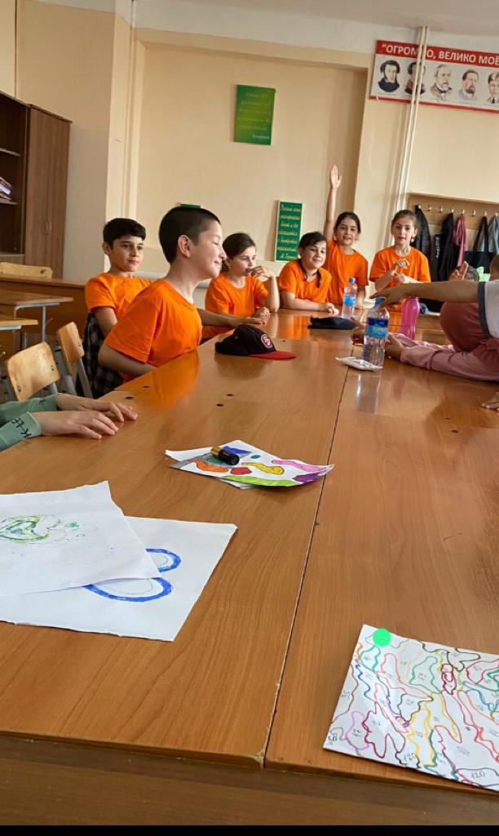
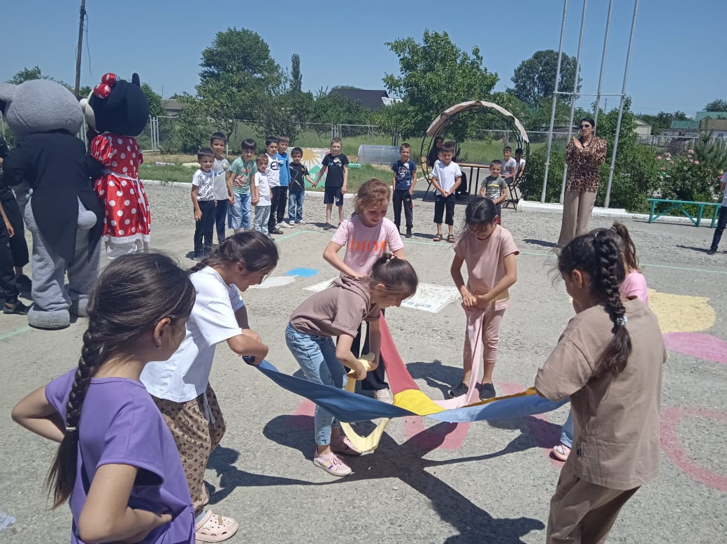
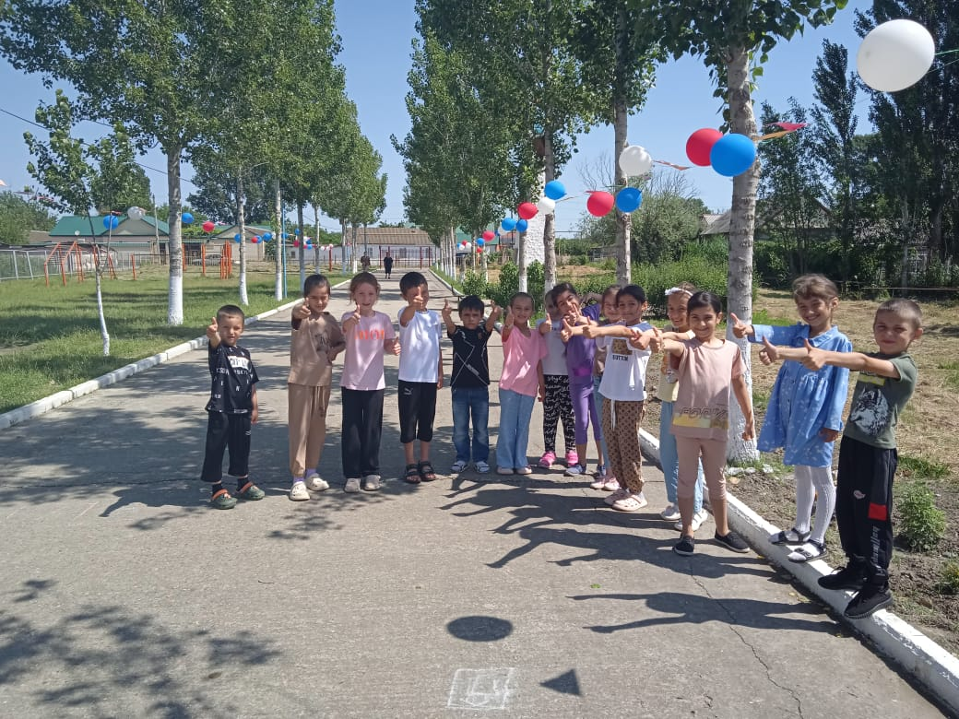
Лагерь дневного пребывания

Slide 33
..\lv_0_20230829083431.mp4

Slide 34


Slide 35
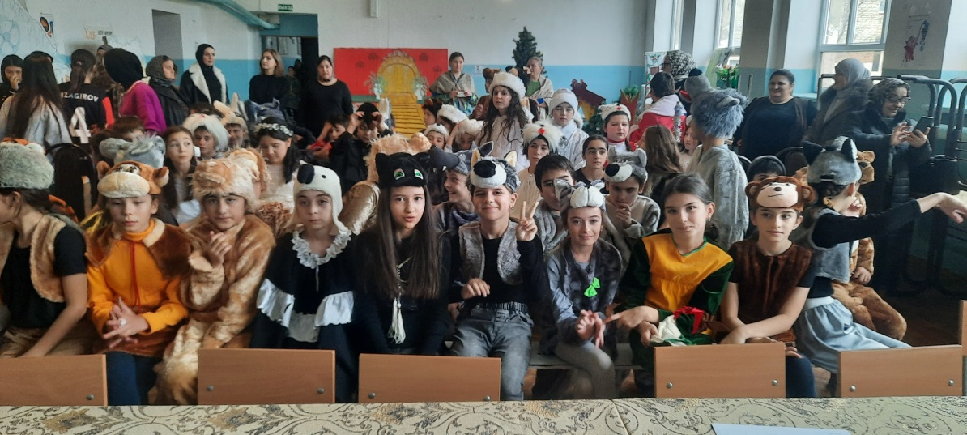
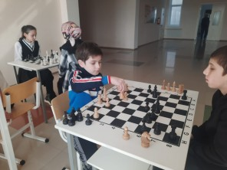
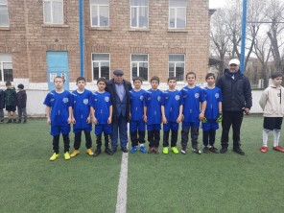
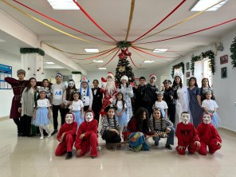

Slide 36


Slide 37
ОГЭ по предмету «РУССКИЙ ЯЗЫК» 2023 год
ОО | Всего учащихся | Оценка «2» |  | Оценка «3» |  | Оценка «4» |  | Оценка «5» |  | Кач-во
 |  | Чел. | % | Чел. | % | Чел. | % | Чел | %
МКОУ «Коркмаскалинская СОШ» | 85 | 8 | 9,4% | 34 | 40% | 22 | 25,8% | 21 | 24,7% | 51%
МКОУ «Коркмаскалинская СОШ им.М.-З. Баймурзаева» | 59 | 17 | 28,8% | 20 | 33,9% | 11 | 18,6% | 11 | 18,6% | 37%
МКОУ «Аджидадинская СОШ» | 16 | 2 | 12,5% | 7 | 43,7% | 4 | 25% | 3 | 18,7% | 44%
МКОУ «Алмалинская СОШ» | 26 | 3 | 11,5% | 12 | 46% | 7 | 26,9% | 4 | 15,3% | 42%
МКОУ «Тюбинская СОШ» | 105 | 25 | 23,8% | 41 | 39% | 18 | 17% | 21 | 20% | 37%
МКОУ Темиргоевская СОШ» | 34 | 5 | 14,7% | 16 | 47% | 7 | 20,5% | 6 | 17,6% | 39%
МКОУ «Учкентская СОШ» | 70 | 12 | 17% | 18 | 25,7% | 23 | 32,8% | 17 | 24,2% | 57%
МКОУ «Шамхалянгиюрт. СОШ» | 18 | 2 | 11% | 9 | 50% | 5 | 27,7% | 2 | 11% | 39%
ВСЕГО | 413 | 74 | 17,9 | 157 | 38% | 97 | 23,4% | 85 | 20,5% | 44%

Slide 38
ОГЭ по предмету «МАТЕМАТИКА» 2023 год
ОО | Всего учащихся | Оценка «2» |  | Оценка «3» |  | Оценка «4» |  | Оценка «5» |  | Кач-во
 |  | Чел. | % | Чел. | % | Чел. | % | Чел. | %
МКОУ «Коркмаскалинская СОШ» | 85 | 2 | 2,3% | 9 | 10,5% | 70 | 82,3% | 4 | 4,7% | 87%
МКОУ «Коркмаскалинская СОШ им.М.-З. Баймурзаева» | 59 | 9 | 15,2% | 11 | 18,6% | 39 | 66% | 0 | 0% | 66%
МКОУ «Аджидадинская СОШ» | 16 | 2 | 12,5% | 2 | 12,5% | 11 | 68,7% | 1 | 6,3% | 75%
МКОУ «Алмалинская СОШ» | 26 | 4 | 15,3% | 3 | 11,5% | 18 | 65,3% | 1 | 3,8% | 73%
МКОУ «Тюбинская СОШ» | 105 | 16 | 15,2% | 15 | 14,2% | 73 | 69,5% | 1 | 0,9% | 70%
МКОУ Темиргоевская СОШ» | 34 | 2 | 5,8% | 3 | 8,8% | 29 | 85,2% | 0 | 0% | 85%
МКОУ «Учкентская СОШ» | 70 | 9 | 12,8% | 6 | 8,5% | 54 | 77% | 1 | 1,4% | 79%
МКОУ «Шамхалянгиюрт. СОШ» | 18 | 2 | 11% | 2 | 11% | 14 | 77,8% | 0 | 0% | 78%
ВСЕГО | 413 | 46 | 11% | 51 | 12,3% | 308 | 74,3% | 8 | 1,9% | 77%

Slide 39
ОГЭ по предмету «ГЕОГРАФИЯ» 2023 год
ОО | Всего учащихся | Оценка «2» |  | Оценка «3» |  | Оценка «4» |  | Оценка «5» |  | Кач-во
 |  | Чел. | % | Чел. | % | Чел. | % | Чел. | %
МКОУ «Коркмаскалинская СОШ» | 72 | 9 | 12,5% | 31 | 43% | 27 | 37,5% | 5 | 6,9% | 44%
МКОУ «Коркмаскалинская СОШ им.М.-З. Баймурзаева» | 58 | 12 | 20,6% | 26 | 44,8% | 19 | 32,7% | 1 | 1,7% | 34%
МКОУ «Аджидадинская СОШ»
МКОУ «Алмалинская СОШ» | 18 | 2 | 11% | 5 | 27,7% | 11 | 61% | 0 | 0% | 61%
МКОУ «Тюбинская СОШ» | 103 | 20 | 19,4% | 27 | 26,2% | 45 | 43,6% | 11 | 10,6% | 54%
МКОУ Темиргоевская СОШ» | 14 | 6 | 42,8% | 6 | 42,8% | 2 | 14,2% | 0 | 0% | 14%
МКОУ «Учкентская СОШ» | 1 | 0 | 0% | 1 | 100% | 0 | 0% | 0 | 0% | 0%
МКОУ «Шамхалянгиюрт. СОШ»
ВСЕГО | 266 | 49 | 18,4% | 96 | 36% | 104 | 39% | 17 | 6,3% | 45%

Slide 40
ОГЭ по предмету «БИОЛОГИЯ» 2023 год
ОО | Всего учащихся | Оценка «2» |  | Оценка «3» |  | Оценка «4» |  | Оценка «5» |  | Кач-во
 |  | Чел. | % | Чел. | % | Чел. | % | Чел. | %
МКОУ «Коркмаскалинская СОШ» | 46 | 6 | 13% | 26 | 56,5% | 13 | 28,6% | 1 | 2,17% | 30%
МКОУ «Коркмаскалинская СОШ им.М.-З. Баймурзаева»
МКОУ «Аджидадинская СОШ»МКОУ | 16 | 2 | 12,5% | 11 | 68,8 | 3 | 18,8% | 0 | 0% | 19%
«Алмалинская СОШ» | 4 | 1 | 25% | 0 | 0% | 2 | 50% | 1 | 25% | 75%
МКОУ «Тюбинская СОШ»
МКОУ Темиргоевская СОШ» | 20 | 0 | 0% | 14 | 70% | 6 | 30% | 0 | 0% | 30%
МКОУ «Учкентская СОШ» | 68 | 13 | 19% | 35 | 51,4% | 20 | 29,4% | 0 | 0% | 29%
МКОУ «Шамхалянгиюрт. СОШ» | 18 | 2 | 11% | 14 | 77,7% | 2 | 11% | 0 | 0% | 11%
ВСЕГО | 172 | 24 | 13,9% | 100 | 58% | 46 | 32% | 2 | 1% | 28%

Slide 41
ОГЭ по предмету «ОБЩЕСТВОЗНАНИЕ» 2023 год
ОО | Всего учащихся | Оценка «2» |  | Оценка «3» |  | Оценка «4» |  | Оценка «5» |  | Кач-во
 |  | Чел. | % | Чел. | % | Чел. | % | Чел. | %
МКОУ «Коркмаскалинская СОШ» | 47 | 4 | 8,5% | 25 | 53% | 16 | 34% | 2 | 4,2% | 38%
МКОУ «Коркмаскалинская СОШ им.М.-З. Баймурзаева» | 57 | 12 | 21% | 34 | 59,6% | 11 | 19,2% | 0 | 0% | 19%
МКОУ «Аджидадинская СОШ» | 16 | 2 | 12,5% | 11 | 68,8% | 3 | 18,8 | 0 | 0% | 19%
МКОУ «Алмалинская СОШ» | 1 | 0 | 0% | 0 | 0% | 1 | 100% | 0 | 0% | 100%
МКОУ «Тюбинская СОШ» | 103 | 22 | 21,3% | 56 | 54,3% | 22 | 21,3% | 3 | 2,9% | 24%
МКОУ Темиргоевская СОШ» | 34 | 8 | 23,5% | 23 | 67,6% | 3 | 8,8% | 0 | 0% | 9%
МКОУ «Учкентская СОШ» | 70 | 17 | 24,2% | 38 | 54,2% | 14 | 20% | 1 | 1,4% | 21%
МКОУ «Шамхалянгиюрт. СОШ» | 17 | 6 | 35,2% | 8 | 47% | 3 | 17,6% | 0 | 0% | 18%
ВСЕГО | 345 | 71 | 20,5% | 195 | 56,5% | 73 | 21% | 6 | 1,7% | 23%

Slide 42
ОГЭ по предмету «ИНФОРМАТИКА» 2023 год
ОО | Всего учащихся | Оценка «2» |  | Оценка «3» |  | Оценка «4» |  | Оценка «5»
 |  | Чел. | % | Чел. | % | Чел. | % | Чел. | %
МКОУ «Коркмаскалинская СОШ» | 1 | 0 | 0% | 1 | 100% | 0 | 0% | 0 | 0%
МКОУ «Коркмаскалинская СОШ им.М.-З. Баймурзаева» | 1 | 0 | 0% | 1 | 100% | 0 | 0% | 0 | 0%
МКОУ «Учкентская СОШ» | 1 | 0 | 0% | 1 | 100% | 0 | 0% | 0 | 0%
МКОУ «Шамхалянгиюрт. СОШ»
ВСЕГО | 3 | 0 | 0% | 3 | 100% | 0 | 0% | 0 | 0%
ОГЭ по предмету «ФИЗИКА» 2023 год
ОО | Всего учащихся | Оценка «2» |  | Оценка «3» |  | Оценка «4» |  | Оценка «5»
 |  | Чел. | % | Чел. | % | Чел. | % | Чел. | %
МКОУ «Коркмаскалинская СОШ» | 1 | 0 | 0 | 0 | 0 | 1 | 100 | 0 | 0
ВСЕГО | 1 | 0 | 0 | 0 | 0 | 1 | 100 | 0 | 0

Slide 43
ОГЭ по предмету «ИСТОРИЯ» 2023 год
ОО | Всего учащихся | Оценка «2» |  | Оценка «3» |  | Оценка «4» |  | Оценка «5» |  | Кач-во
 |  | Чел. | % | Чел. | % | Чел | % | Чел | %
МКОУ «Коркмаскалинская СОШ» | 1 | 0 | 0% | 0 | 0% | 1 | 100% | 0 | 0% | 100%
МКОУ «Алмалинская СОШ» | 20 | 8 | 40% | 9 | 45% | 3 | 15% | 0 | 0% | 15%
ВСЕГО | 21 | 8 | 38% | 9 | 43% | 4 | 19% | 0 | 0%
ОГЭ по предмету «ХИМИЯ» 2023 год

Slide 44
Наименование ОО | Количество учащихся 9 –х классов, которые не сдали
 | 1 экз | 2 экз | 3 экз | 4 экз | Всего
Алмалинская СОШ | 6 | 1 | 3 | 0 | 10
Аджидадинская СОШ | 2 | 0 | 2 | 0 | 4
Коркмаскалинская СОШ | 9 | 2 | 4 | 1 | 16
Коркмаскалинская СОШ им.М.-З.Баймурзаева | 8 | 5 | 5 | 4 | 22
Темиргоевская СОШ | 9 | 2 | 1 | 1 | 13
Тюбинская СОШ | 17 | 1 | 9 | 9 | 36
Всего | 51 | 11 | 24 | 15

Slide 45

УЧАСТНИКИ ЕГЭ, НЕ ПРЕОДОЛЕВШИЕ МИНИМАЛЬНЫЙ ПОРОГ (%)
2022
2023
160
140
120
33,3
100
80
21,4
38,8
60
30,6
100
33,3
40
6,6
36,3
20
3,5
53,8
44,4
25
37,5
20
25
0
0,6
химия
физика
биология
история
информатика
Русский язык
Проф.математика
обществознание

Slide 46


Участники ЕГЭ, набравшие от 70 и более баллов
2022 2023
45____________________________________________________________________
40 _____________________________________________________________________
35 _____________________________________________________________________
30 _ 29,8______________________________________________________28,5____
25 _____________________________________________________________________
20 _____________________________________________________________________ 15 14,8_______________________________ 11,1______________________________ 10 _______ 7,6____________________________________________6,6__________9_________________________
5 ___________0_________________________________________________________ 0 ______________________________________________________________________
химия
физика
биология
Русский язык
история
информатика
Проф.математика
обществознание

Slide 47
Ранжирование ОО по сумме баллов, полученных на ЕГЭ по трём предметам с наиболее высокими результатами в 2023 году
Наименование ОО | Кол-во участ-ников |  | до 160 баллов |  | от 161 до 220 баллов |  | от 221 до 250 баллов |  | от 251 балла и выше
 | 2022 | 2023 | 2022 | 2023 | 2022 | 2023 | 2022 | 2023 | 2022 | 2023
МБОУ "ТЮБИНСКАЯ СОШ" | 10 | 15 | 4 | 6 | 4 | 8 | 2 | 0 | 0 | 1
МКОУ "АДЖИДАДИНСКАЯ СОШ" | 3 | 4 | 3 | 3 | 0 | 1 | 0 | 0 | 0 | 0
МКОУ "АЛМАЛИНСКАЯ СОШ" | 3 | 9 | 3 | 8 | 0 | 0 | 0 | 1 | 0 | 0
МКОУ "КОРКМАСКАЛИНСКАЯ СОШ" | 13 | 12 | 10 | 6 | 3 | 5 | 0 | 1 | 0 | 0
МКОУ "ТЕМИРГОЕВСКАЯ СОШ" | 7 | 2 | 7 | 2 | 0 | 0 | 0 | 0 | 0 | 0
МКОУ "УЧКЕНТСКАЯ СОШ" | 7 | 7 | 7 | 7 | 0 | 0 | 0 | 0 | 0 | 0
МКОУ "ШАМХАЛЯНГИЮРТОВСКАЯ СОШ" | 2 | 2 | 2 | 2 | 0 | 0 | 0 | 0 | 0 | 0
МБОУ "КОРКМАСКАЛИНСКАЯ СОШ ИМ. М.- ЗАГИРА БАЙМУРЗАЕВА" | 8 | 6 | 6 | 4 | 2 | 1 | 0 | 1 | 0 | 0

Slide 48
Анализ результатов ГИА, полученный претендентами на аттестат о среднем общем образовании с отличием в основной период показал:
– отметку ниже «5» по базовой математике получили 11 претендента на аттестат о среднем общем образовании с отличием;
– 1 ученица, претендовавшая на аттестат о среднем общем образовании с отличием не преодолела минимальный порог по выбранному предмету «Химия» - Темирханова Бажим (33 балла) – МКОУ «Тюбинская СОШ»;
-2 ученицы, претендовавшие на аттестат о среднем общем образовании с отличием не преодолели минимальный порог по выбранному предмету «Обществознание» – Абасова Рабият и Алиева Самира – МКОУ «Учкентская СОШ»
- 11 учеников, претендовавших на аттестат о среднем общем образовании с отличием, набрали менее 70 баллов по предмету «Русский язык».

Slide 49
ВЫБОР ПРЕДМЕТА ДЛЯ СДАЧИ ЕГЭ
ПРЕДМЕТ | Доля выпускников, выбравших предмет для сдачи ЕГЭ (%)
 | 2021 | 2022 | 2023
Химия |  | 24% (13чел.) | 24,5% (14 чел.)
Биология |  | 31,4% (17 чел.) | 26,3% (15 чел.)
Общество |  | 33,3 (18 чел.) | 31,5% (18чел.)
История |  | 11% (6 чел.) | 19,2% (11чел.)
Физика |  | 1,8% (1чел.) | 5,2% (3чел.)
География |  | 0% | 0%
Информатика |  | 7,4% (4чел.) | 12,2% (7чел.)
Литература |  | 0% | 0
Иностранные языки |  | 1,8% (1чел.) | 0
Проф.математика |  | 20,3% (11чел.) | 22,8% (13 чел.)

Slide 50
АКТИВНОСТЬ ОО В ДНЕВНИК.РУ
 | Пользователи
Наименование ОО | Сотрудники |  | % | Ученики |  | % | Родители |  | %
 | всего | активные |  | всего | активные |  | всего | активные
МКОУ «Алмалинская СОШ» | 27 | 27 | 100 | 283 | 283 | 100 | 149 | 75 | 50,3
МКОУ «Аджидадинская СОШ» | 21 | 21 | 100 | 207 | 207 | 100 | 109 | 68 | 62,3
МКОУ «Коркмаскалинская СОШ» | 75 | 62 | 82,6 | 1118 | 1115 | 99,7 | 828 | 589 | 71
МКОУ «Коркмаскалинская СОШ им. М.-З. Баймурзаева» | 49 | 47 | 96 | 758 | 756 | 99,7 | 490 | 452 | 92,2
МКОУ «Темиргоевская СОШ» | 37 | 37 | 100 | 366 | 365 | 99,7 | 262 | 245 | 93,5
МКОУ «Тюбинская СОШ» | 86 | 69 | 80,2 | 1259 | 1254 | 99,6 | 744 | 284 | 38
МКОУ «Учкентская СОШ» | 57 | 38 | 67 | 684 | 679 | 99,2 | 471 | 338 | 71,7
МКОУ «Шамхалянгиюртовская СОШ» | 22 | 22 | 100 | 144 | 143 | 99,7 | 92 | 68 | 73,9
МКОУ «Дахадаевская ООШ» | 4 | 4 | 100 | 9 | 9 | 100 | 7 | 7 | 100

